Slide 1

Programa Tus Ideas

Slide 2
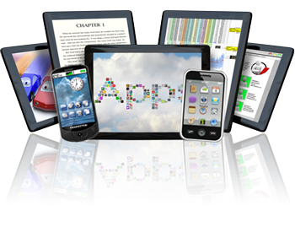
¿Cuántos de ustedes tienen un smartphone o tablet?
¿Cuántos tienen un notebook o computador?
¿Cuántos de ustedes usan redes sociales?
¿Cuántos de ustedes saben cómo se hace una aplicación para su celular?

Slide 3

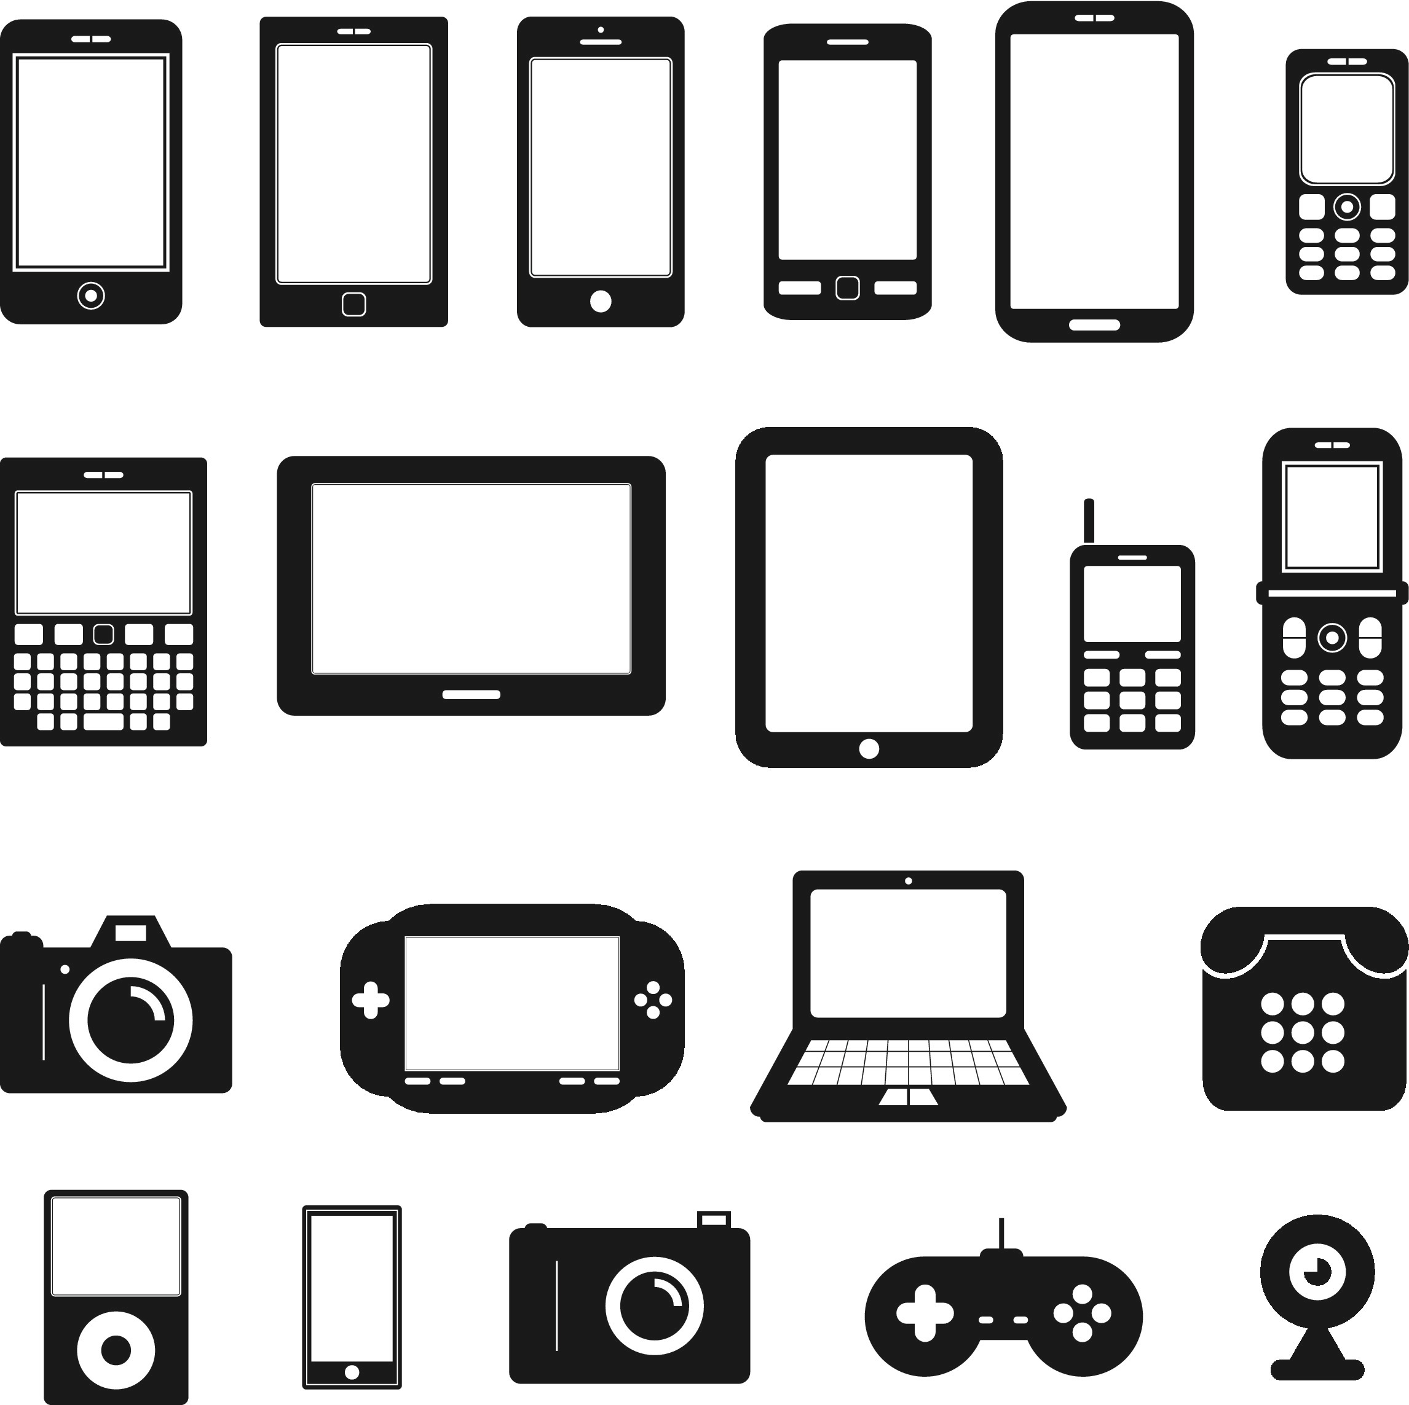
Desde el punto de vista de la mayor parte del mundo, los objetos tecnológicos que usamos son como una caja negra.
No sabemos que tienen dentro, ni como funcionan.
Nuestros smartphones nos permiten consumir contenido, pero no crear contenido

Slide 4
¿Y si pudiéramos programar nuestros propios dispositivos?
¿Quién no ha soñado con crear su propio juego/app/sitio web?
¿Qué tal si podemos pasar de simples consumidores, a productores, con total control creativo sobre nuestras invenciones?
¿Qué tal si pudiéramos comprender estas cajas negras, y usarlas a nuestro beneficio?

Slide 5
Programa Tus Ideas
Este taller te ayudará a Programar Tus Ideas. Estas cajas negras se volverán objetos con los que se puede jugar, interactuar y crear.

Slide 6
Qué haremos en el taller
Cada día veremos un módulo distinto, donde terminarás desarrollando distintas aplicaciones.
Al final del taller podrás programar juegos y otras aplicaciones, tan sencillas o complejas como seas capaz de imaginar.
El taller se desarrollará usando el entorno de desarrollo App Inventor, inventado por Google.

Slide 7
¿Por qué aprender App Inventor?
En la actualidad el software se utiliza en casi todas las líneas de trabajo. Se espera que la programación sea una parte de los trabajos del futuro (y el presente), incluso si no eres informático.
Para explorar lo que es el desarrollo de aplicaciones móviles.
Es una buena preparación para aprender otros lenguajes de programación “más reales” como Javascript, Python o Java.
Fomenta el desarrollo de habilidades para resolución de problemas. Para programar es necesario pensar!

Slide 8
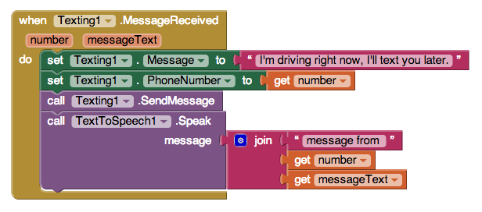
Esto es una aplicación en App Inventor
¿Sabes qué hace?

Slide 9
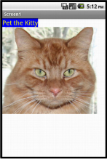
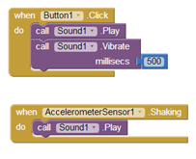
Esta es otra aplicación…

Slide 10
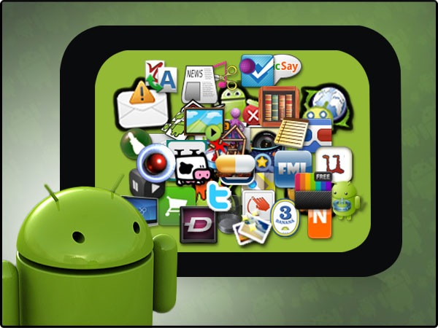
¿Qué aplicaciones puedes construir con App Inventor?
Juegos
Aplicaciones con Geolocalización
“Trivias”
Procesamiento de Texto (SMS, texto-a-voz)

Slide 11
Demo
Ahora usaremos una aplicación para sortear premios como en una rifa!
Notes:
Pedir a los estudiantes que escriban en una hoja de papel cómo debiera comportarse la app.

Slide 12
Ahora a programar tu primera App!
http://ai2.appinventor.mit.edu
Cuando se presiona el gatito entonces reproducir un miau
Cuando se agita el teléfono entonces hacer vibrar el teléfono
Notes:
Aquí el tutor debe demostrar cómo funciona la app del gatito.

Slide 13
Día 1 (hoy)
Introducción a la Programación de Aplicaciones Móviles
Conocerán el ambiente de desarrollo App Inventor
Crearán su primera, segunda y tercera aplicación (o más!)
Crearán un sitio web para mostrar sus aplicaciones, pudiendo ser descargadas por cualquier persona.

Slide 14
Día 2
Dibujos, Animaciones y Juegos
Aprenderán a hacer juegos, animaciones y otras aplicaciones con componentes gráficos.
Construirán una aplicación al estilo Paint, donde se puede dibujar y pintar usando la pantalla touch.
Crearán su primer juego “Atrapa al Topo”.

Slide 15
Día 3
Dibujos, Animaciones y Juegos
Seguirán aprendiendo sobre animaciones y juegos.
Construirán el juego Pong
Diseñarán e implementarán su propio juego

Slide 16
Día 4
Mensajes de Texto
Aprenderán a desarrollar aplicaciones que manejan mensajes de texto (SMS).
Crearán una aplicación para enviar mensajes de texto a una lista de contactos favoritos.
Crearán una aplicación para responder automáticamente a los mensajes de texto recibidos.

Slide 17
Día 5
Geolocalización y Sensores
Aprenderán a usar los distintos sensores del dispositivo dentro de una aplicación.
GPS: crearán una aplicación “¿Dónde está mi auto?” (o bicicleta?)
Crearán juegos o aplicaciones que usen los otros sensores de movimiento y orientación.

Slide 18
Día 6
Aprenderán a usar los distintos sensores del dispositivo dentro de una aplicación.
GPS: crearán una aplicación “¿Dónde está mi auto?” (o bicicleta?)
Crearán juegos o aplicaciones que usen los otros sensores de movimiento y orientación.

Slide 19
Día 7
Aprenderán uno de los conceptos fundamentales en programación, los procedimientos.
Con procedimientos podrán crear nuevos bloques en App Inventor.
Propondrán su Proyecto Final, y comenzarán a trabajar en él.

Slide 20
Día 8
Terminarán de construir su Proyecto Final, y estarán listos para el Demo Day

Slide 21
¿Qué es una aplicación?

Slide 22
¿Qué es una App?
La mayoría comprendemos lo que es una App desde el punto de vista de un usuario. Conocemos la interfaz de usuario, y cómo realizar tareas en la app.

Slide 23
¿Qué es una App?
Como programador es un poco más complicado comprender qué es una app.
Una app tiene una estructura interna, conocida como la arquitectura. Que debemos entender para poder programar de manera eficaz.

Slide 24
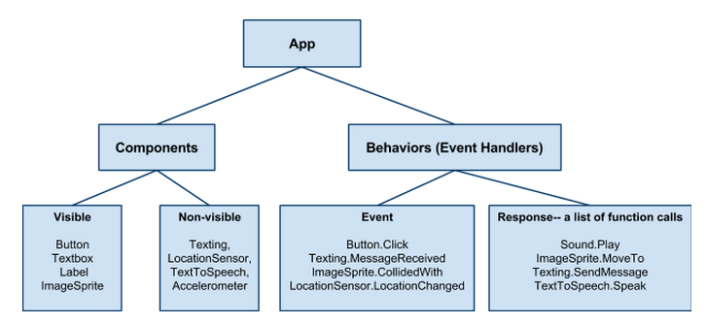
Arquitectura de una App
Componentes: corresponden a los objetos o componentes de la aplicación: botones, etiquetas, recepción de SMS, etc.
Comportamiento: cómo la aplicación responde a las interacciones con el usuario y su entorno.

Slide 25

Una App es una Receta
En los orígenes de la computación, las aplicaciones o programas eran simplemente una serie de instrucciones sequenciales ejecutadas por el computador.
iniciar transacción bancaria
calcular precios, intereses
modificar cuenta del cliente
imprimir saldo por pantalla

Slide 26
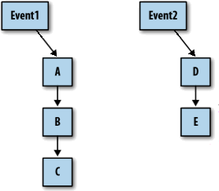
Eventos
Las aplicaciones móviles son reactivas, su comportamiento se programa como respuestas a diversos eventos.

Slide 27
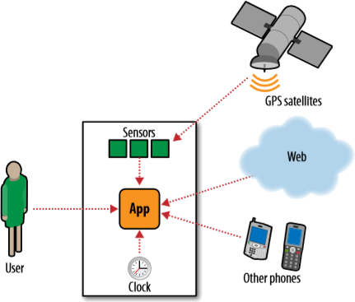
Eventos: del usuario, internos (reloj, sensores), externos: comunicación con otros dispositivos.

